Slide 1
전자 제품 판매 사이트
어서오세요
통합 응용 SW 개발자(C#, JAVA) 과정 – 양 화 영

Slide 2
전자 제품 판매 사이트 어서오세요
INDEX
▤ 3C Analysis
▤ SWOT Analysis
▤ 4P Mix
▤ IMC
▤ Expected effect
▤ Budget
▤ Schedule
A.
프로그램 개요
B.
프로그램 코드
C.
프로그램 구현
START
GOAL

Slide 3
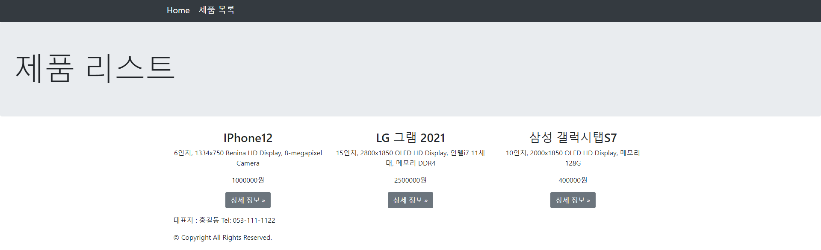
전자 제품 판매 사이트 어서오세요
INDEX
▤ 3C Analysis
▤ SWOT Analysis
▤ 4P Mix
▤ IMC
▤ Expected effect
▤ Budget
▤ Schedule
프로그램 개요
제작 계기
전자 제품 목록을 사용자가
한 눈에 파악하기 쉽도록
디자인을 구상

Slide 4
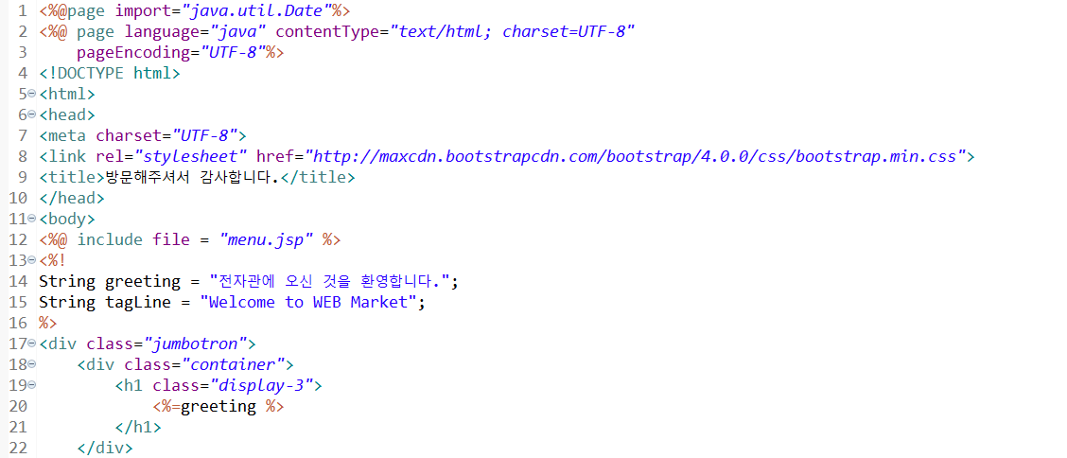
전자 제품 판매 사이트 어서오세요
INDEX
▤ 3C Analysis
▤ SWOT Analysis
▤ 4P Mix
▤ IMC
▤ Expected effect
▤ Budget
▤ Schedule
프로그램 코드 - 메인
코드가 긴 관계로 주요 코드만 적었습니다.

Slide 5
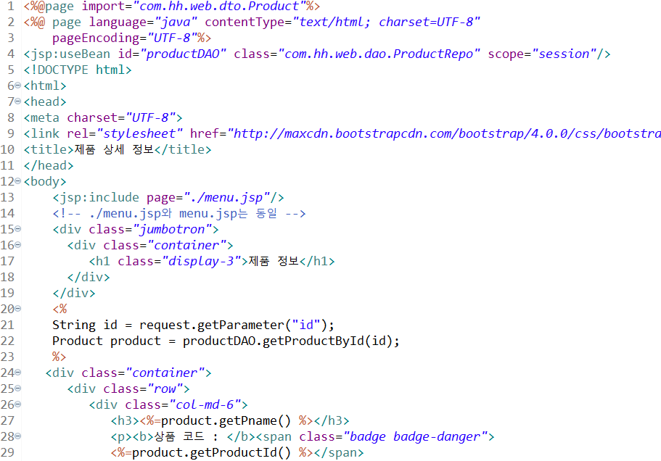
전자 제품 판매 사이트 어서오세요
INDEX
▤ 3C Analysis
▤ SWOT Analysis
▤ 4P Mix
▤ IMC
▤ Expected effect
▤ Budget
▤ Schedule
프로그램 코드 – 제품 정보
코드가 긴 관계로 주요 코드만 적었습니다.

Slide 6
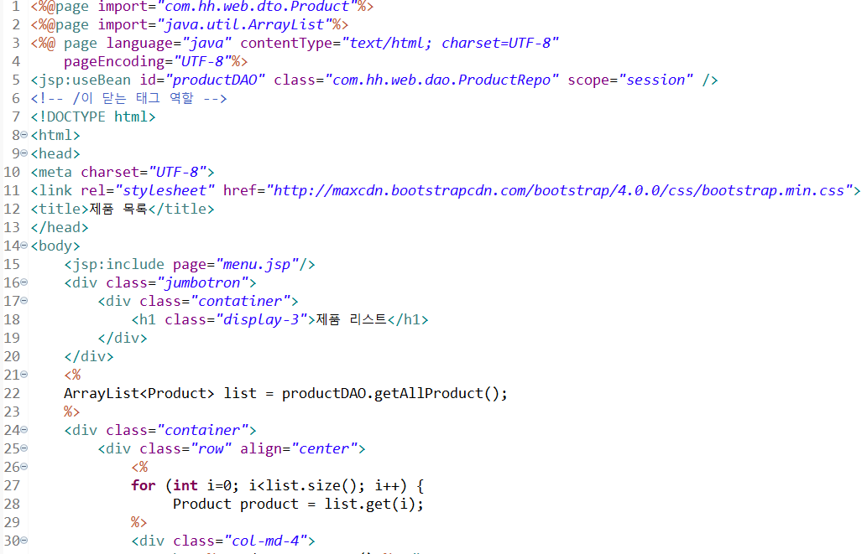
전자 제품 판매 사이트 어서오세요
INDEX
▤ 3C Analysis
▤ SWOT Analysis
▤ 4P Mix
▤ IMC
▤ Expected effect
▤ Budget
▤ Schedule
프로그램 코드 – 제품 리스트
코드가 긴 관계로 주요 코드만 적었습니다.

Slide 7
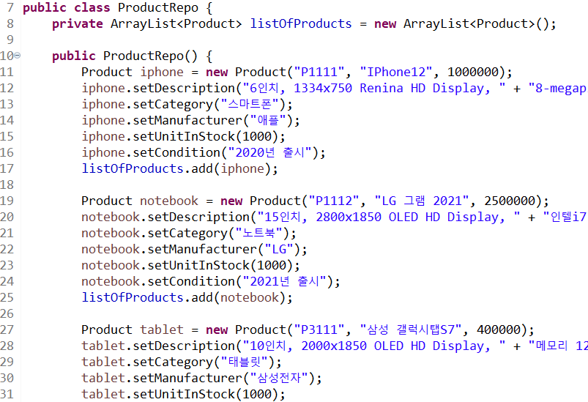
전자 제품 판매 사이트 어서오세요
INDEX
▤ 3C Analysis
▤ SWOT Analysis
▤ 4P Mix
▤ IMC
▤ Expected effect
▤ Budget
▤ Schedule
프로그램 코드 – 세부 내용
코드가 긴 관계로 주요 코드만 적었습니다.

Slide 8
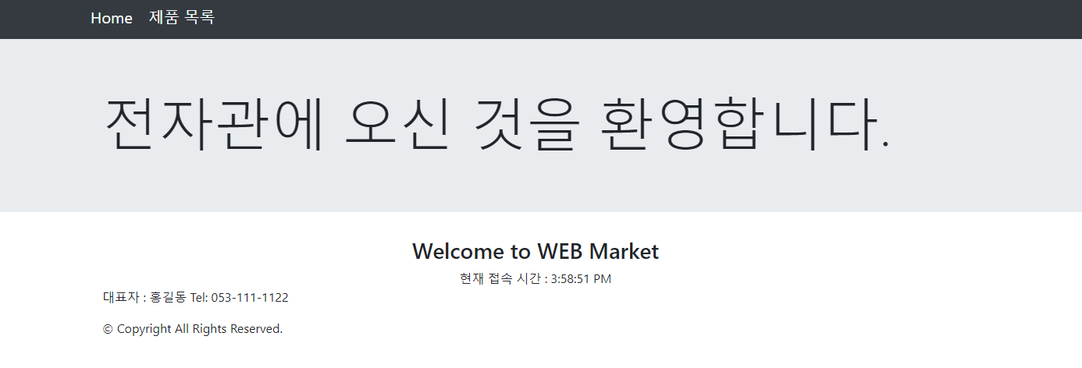
전자 제품 판매 사이트 어서오세요
INDEX
▤ 3C Analysis
▤ SWOT Analysis
▤ 4P Mix
▤ IMC
▤ Expected effect
▤ Budget
▤ Schedule
프로그램 구현 - 메인

Slide 9
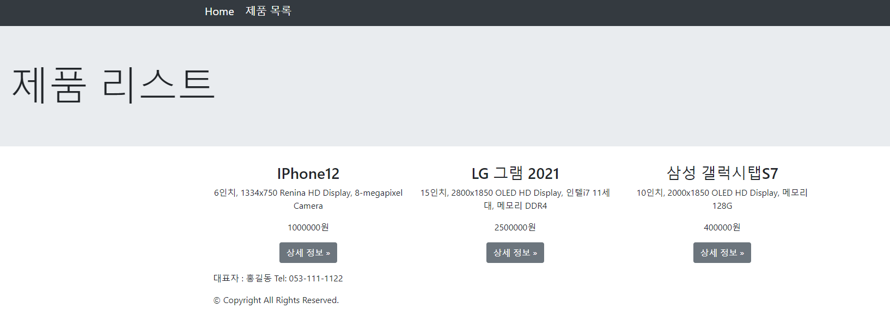
전자 제품 판매 사이트 어서오세요
INDEX
▤ 3C Analysis
▤ SWOT Analysis
▤ 4P Mix
▤ IMC
▤ Expected effect
▤ Budget
▤ Schedule
프로그램 구현 – 제품 목록

Slide 10
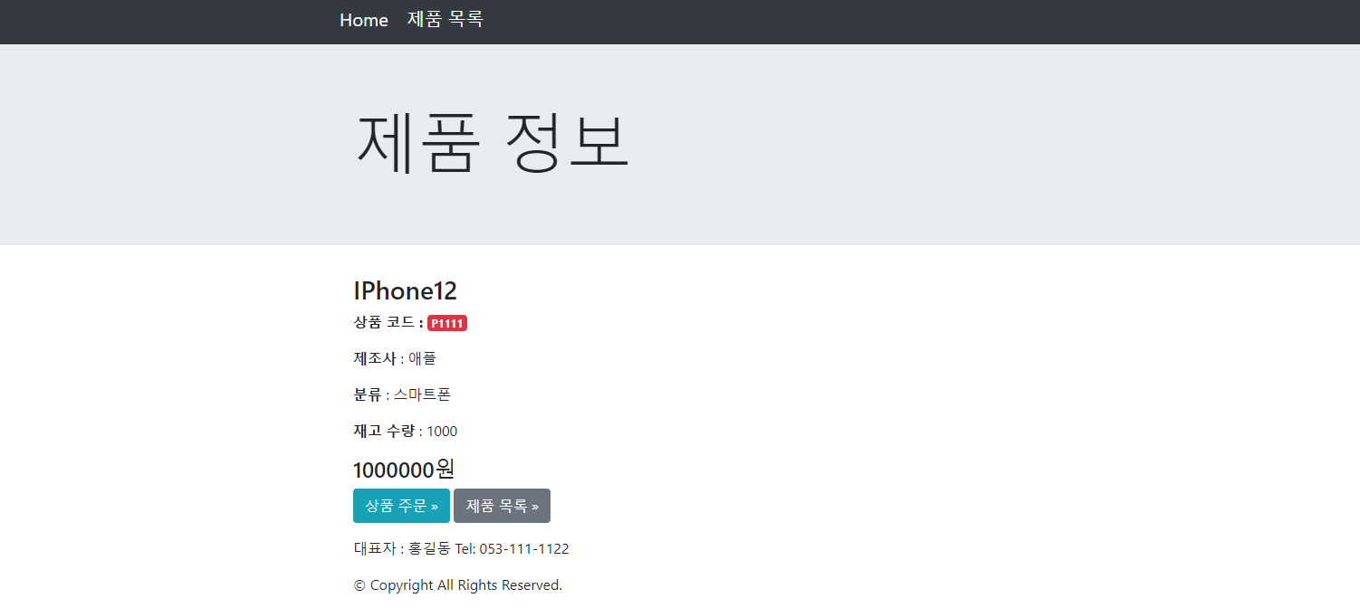
전자 제품 판매 사이트 어서오세요
INDEX
▤ 3C Analysis
▤ SWOT Analysis
▤ 4P Mix
▤ IMC
▤ Expected effect
▤ Budget
▤ Schedule
프로그램 구현 – 제품 정보

Slide 11
전자 제품 판매 사이트 어서오세요
INDEX
▤ 3C Analysis
▤ SWOT Analysis
▤ 4P Mix
▤ IMC
▤ Expected effect
▤ Budget
▤ Schedule
감사합니다.

